Slide 1

Е.Ф.Тимофеев – памяти народной творец
«Я сегодня до зари встану,
По широкому пройду полю.
Что-то с памятью моей стало:
Всё, что было не со мной
Помню…» Р.Рождественский
Выполнил ученик 9 «А» класса
МОУ «ООШ №26»
Пономарев Никита

Slide 2

Цель работы – изучить биографию Е.Ф.Тимофеева и рассказать о собственной работе по сохранению творения скульптора – памятника В.Д.Хомяковой, который расположен на территории нашей школы.

Slide 3
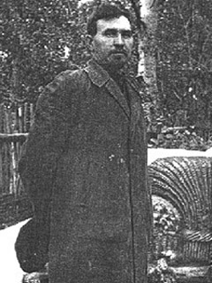
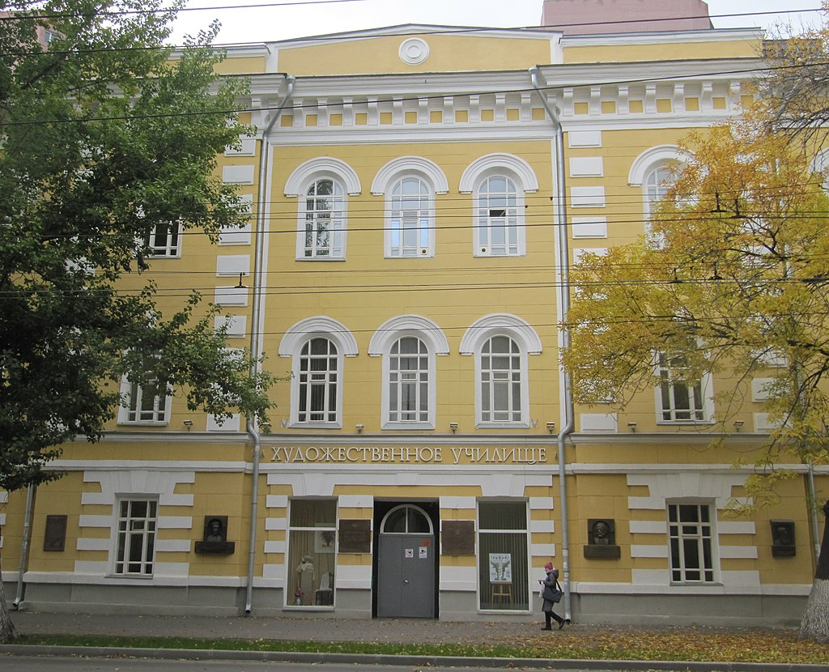
Е.Ф.Тимофеев:биография
Техникум, который закончил скульптор(ныне – Художественное училище имени А.П.Боголюбова)
Е.Ф.Тимофеев

Slide 4
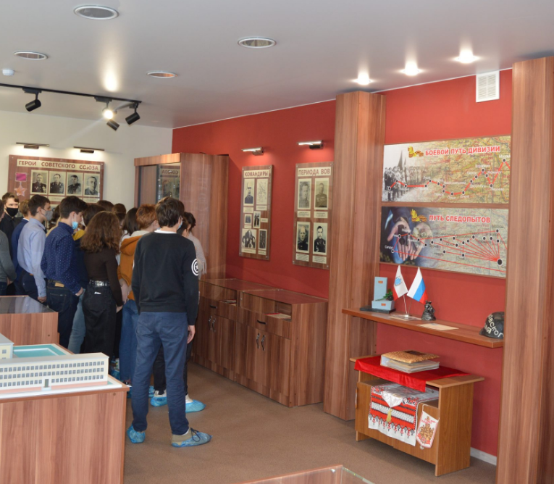
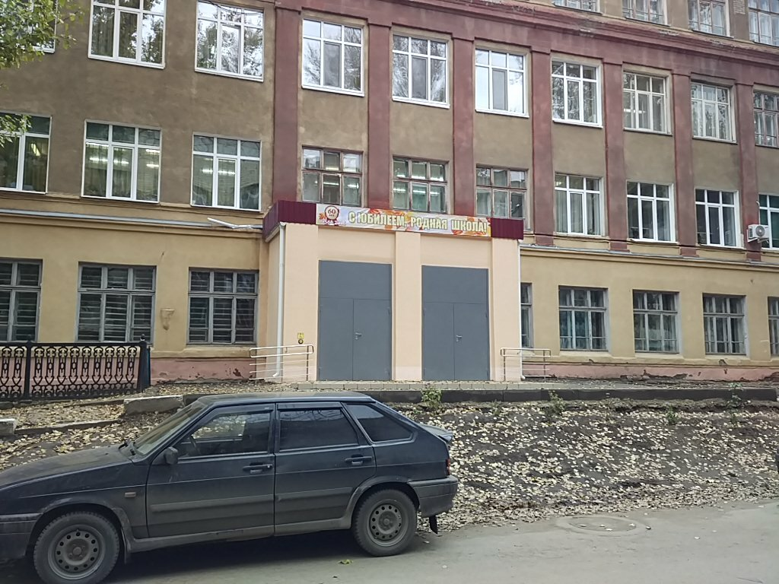
После ранения Е.Ф.Тимофеев лечился в Саратовском госпитале №3287, ныне – Школа-интернат №1 для обучающихся по АОП
Школа-интернат №1 для обучающихся по АОП
Музей, созданный Е.Ф.Тимофеевым

Slide 5
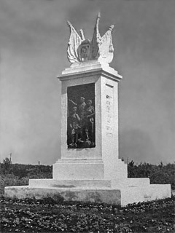
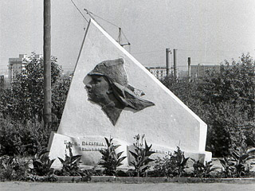
Для Саратова Тимофеев Е.Ф. изготовил множество памятников, однако некоторые из них на сегодня утрачены
Памятник А.П.Гайдару – советскому детскому писателю, участнику Гражданской и Великой Отечественной войны
Утраченный «обелиск трех поколений» – памятник борцам за советскую власть 1917 года

Slide 6
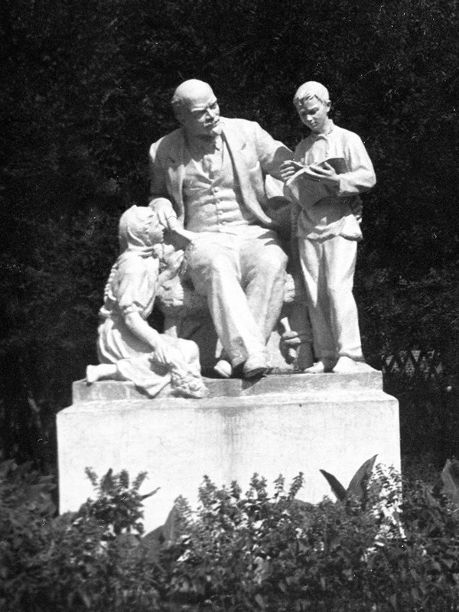
Утраченный памятник вождю революции В.И.Ленину

Slide 7


Награды

Slide 8
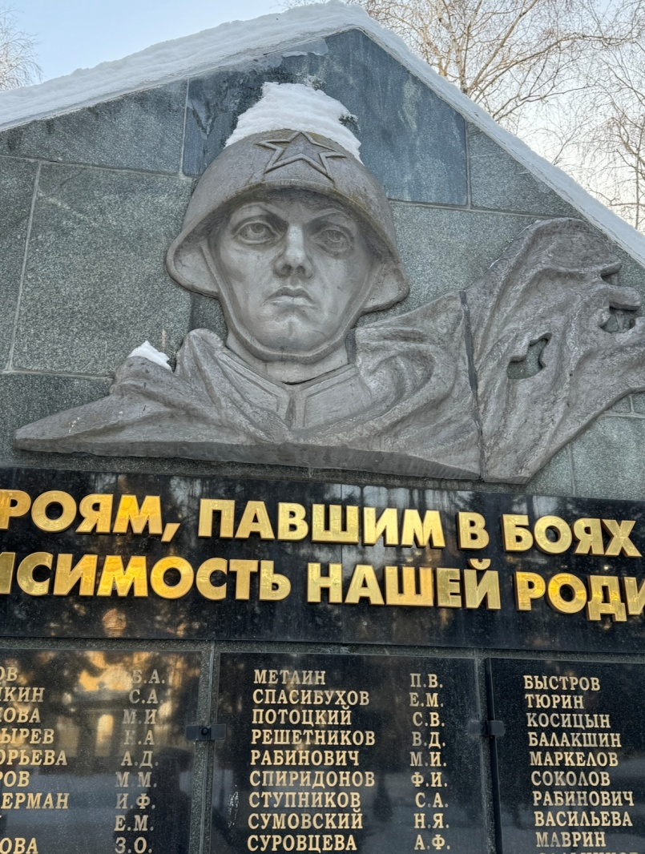
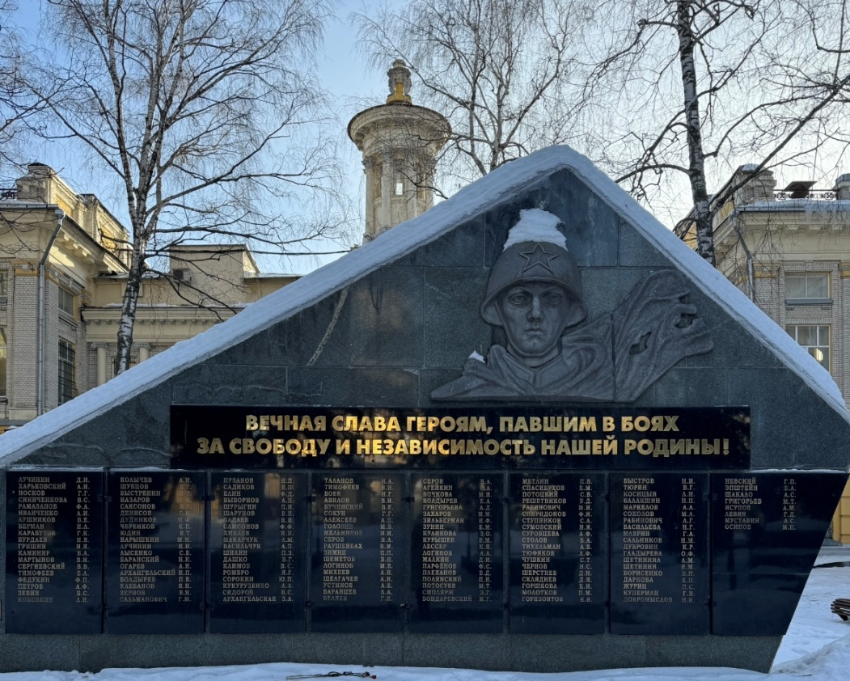
«Творец памяти народной» – работы саратовского художника
Мемориал погибшим в боях Великой Отечественной войны работникам и студентам СГУ

Slide 9
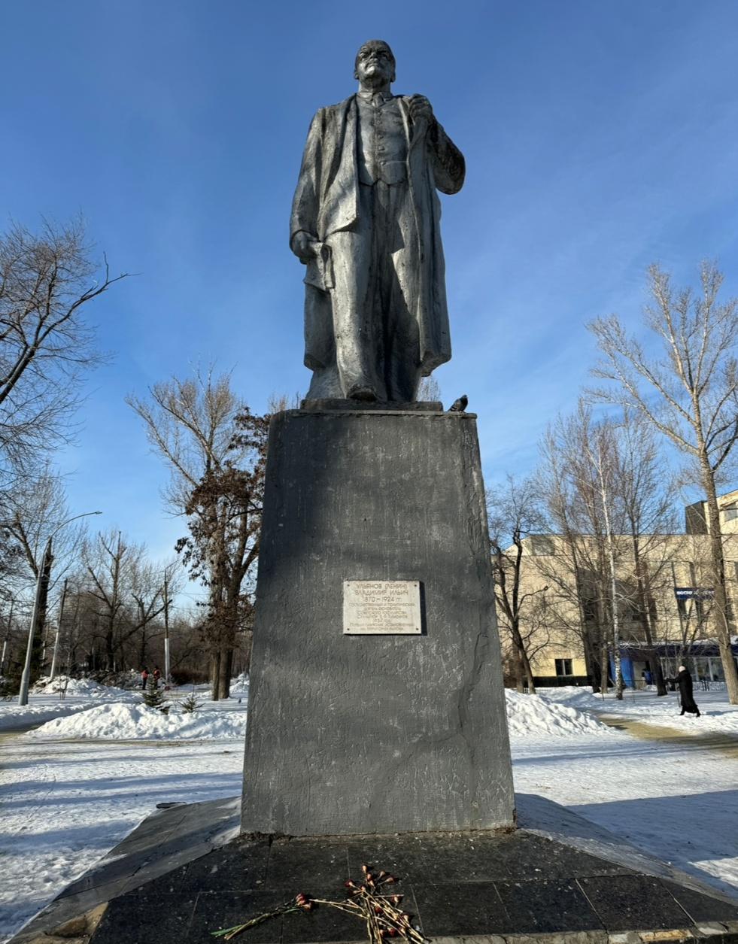
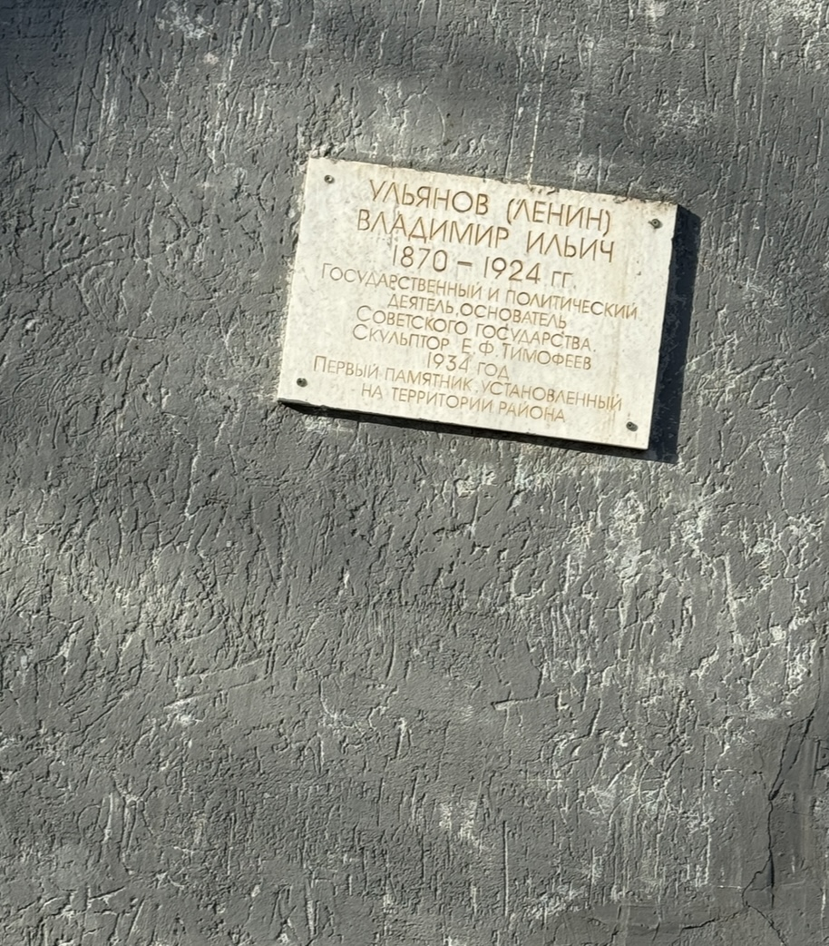
Памятник В.И.Ленину на пл.Орджоникидзе в Заводском районе

Slide 10
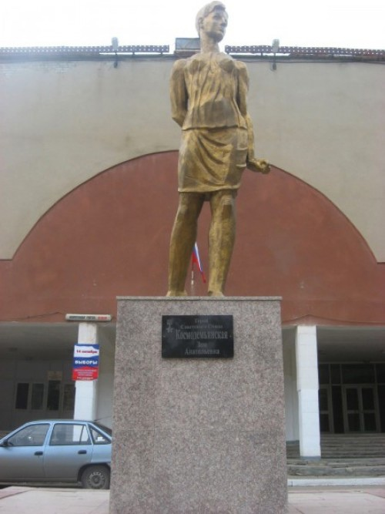
Памятник Зое Космодемьянской на территории школы №72

Slide 11
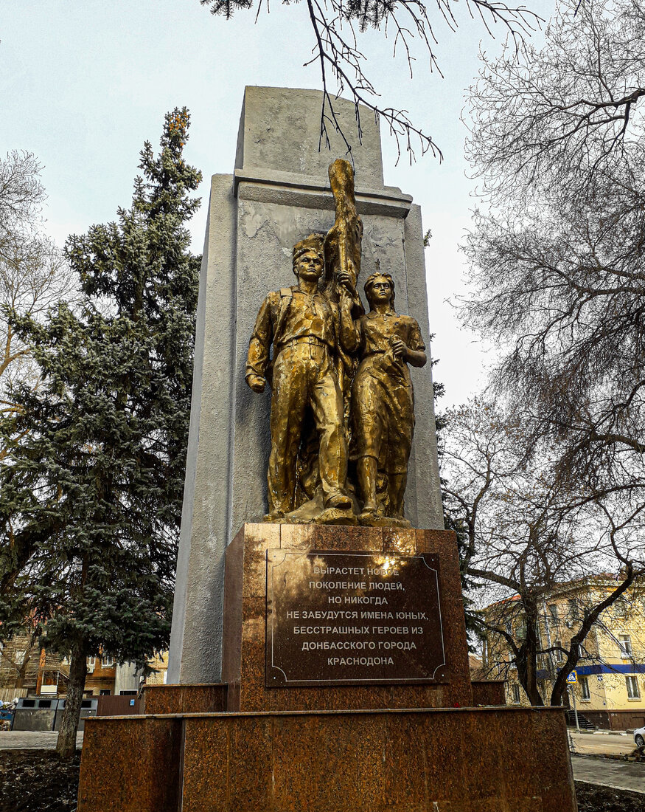
Памятник Героям-Краснодонцам на ул.Большая Горная

Slide 12
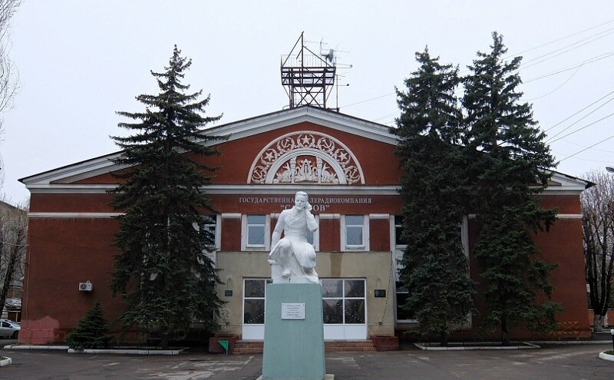
Памятник А.С.Попову – первому изобретателю радио на ул. 2-я Садовая

Slide 13
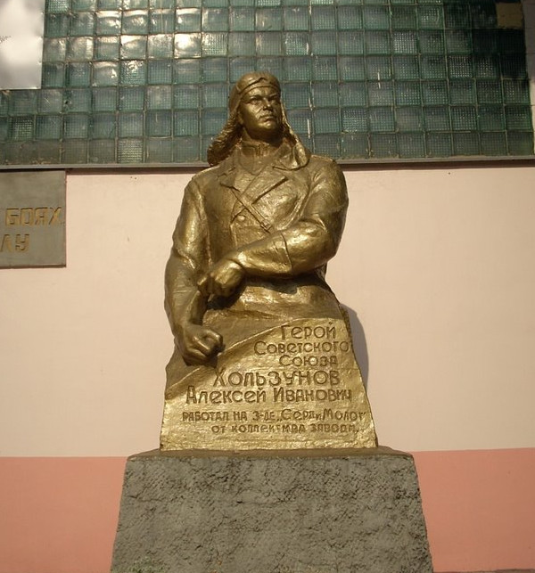
Памятник прославленному летчику А.И.Хользунову на территории завода «Серп и Молот»

Slide 14
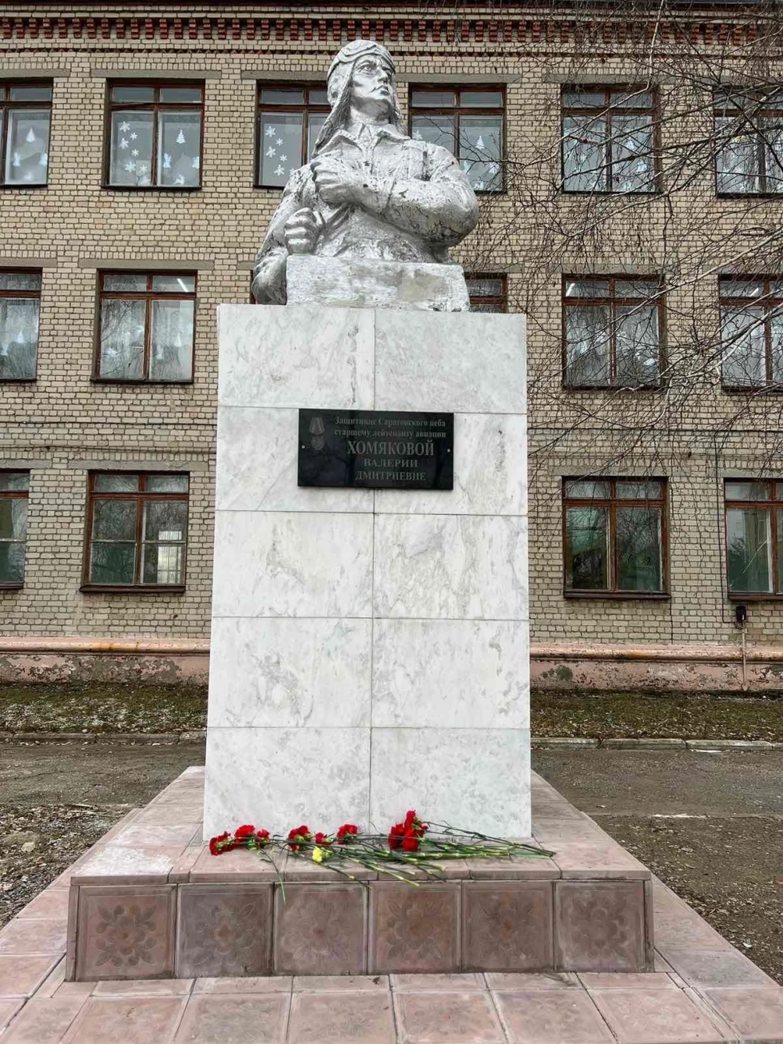
Памятник советской летчице В.Д.Хомяковой на территории школы №26

Slide 15
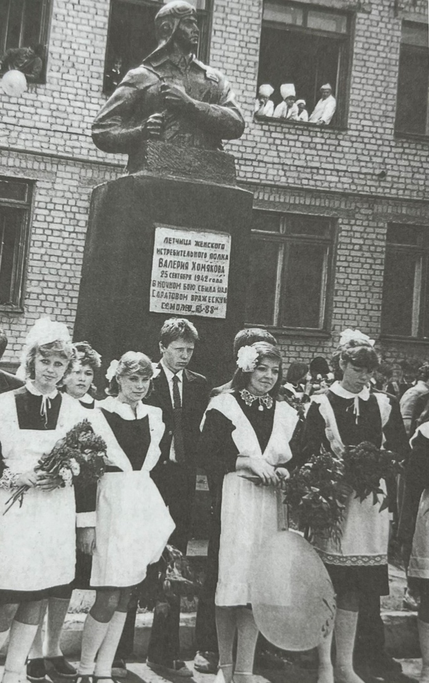
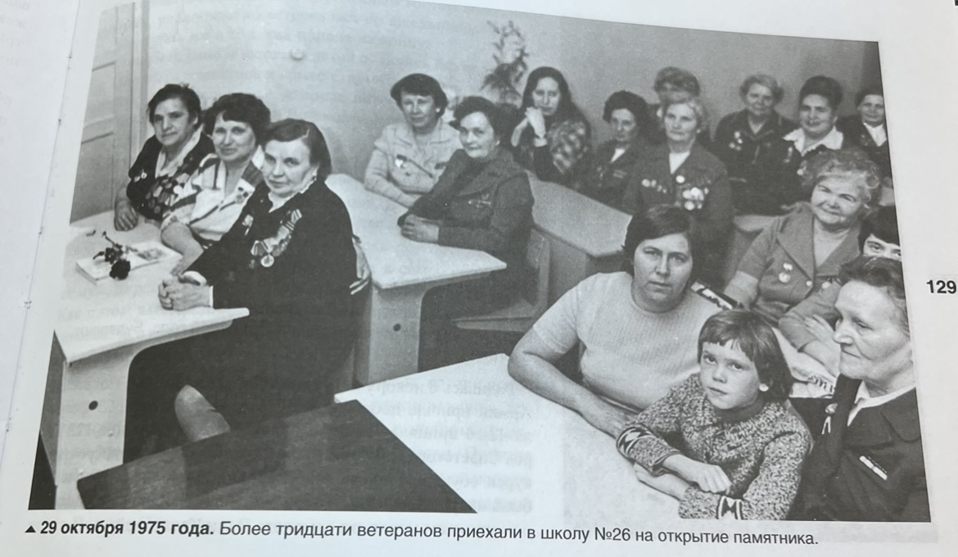
Памятник В.Д.Хомяковой – работа по сохранению монумента
Открытие памятника в 1975 году

Slide 16
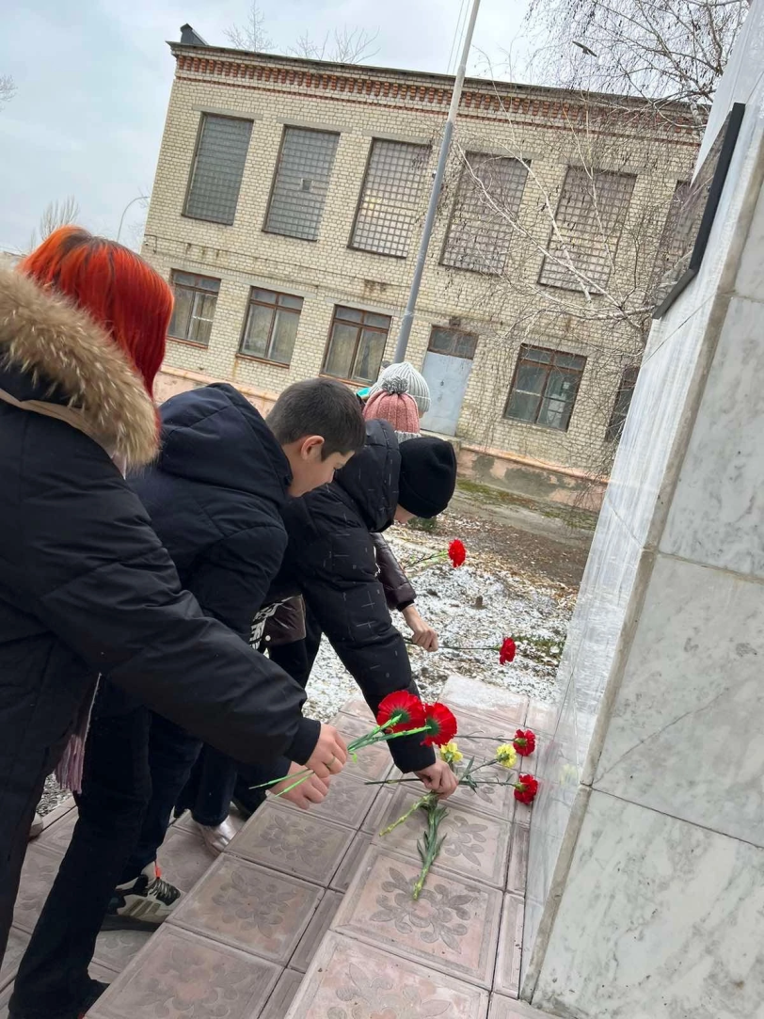
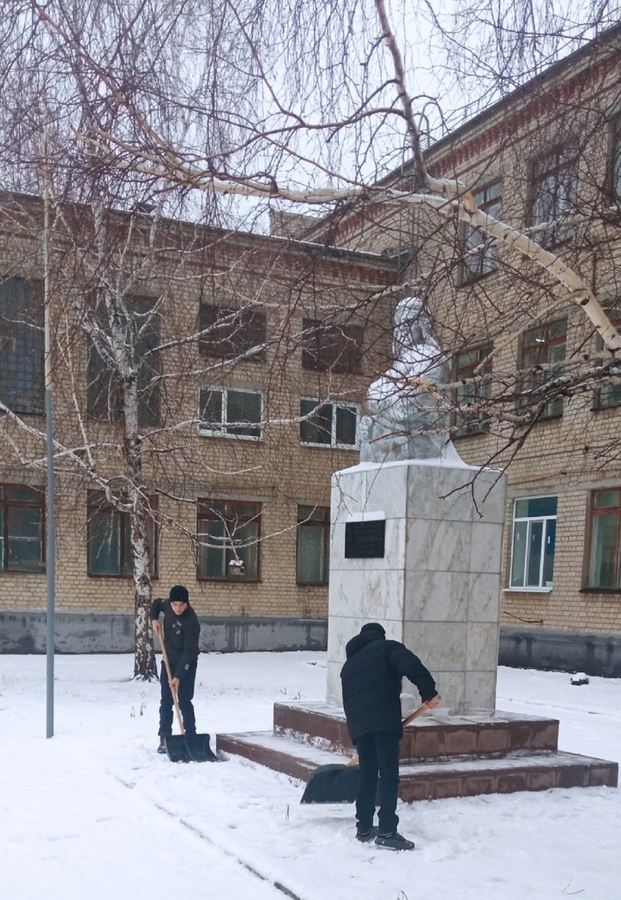
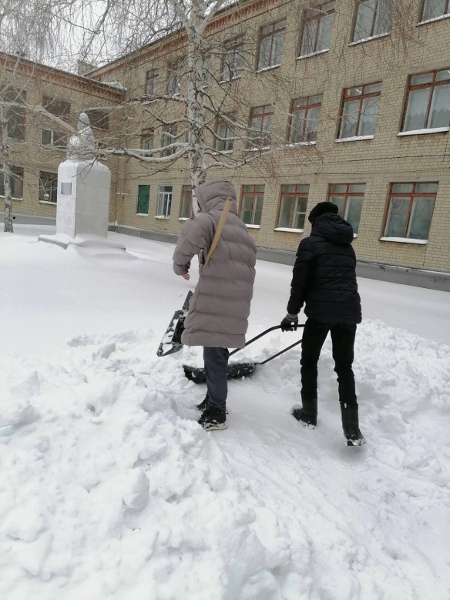
На данный момент у подножия монумента практически всегда лежат живые цветы

Slide 17
Заключение
«У отдельно взятого человека есть копилка опыта – память. В кровавых муках нарождается память человечества, память земли. Память – избавление от повторения ошибок. Забвение – катастрофично».

